Slide 1
현 장 설 명 서
조각 설치 예정위치
부천시 오정구 여월동 8-9번지

Slide 2
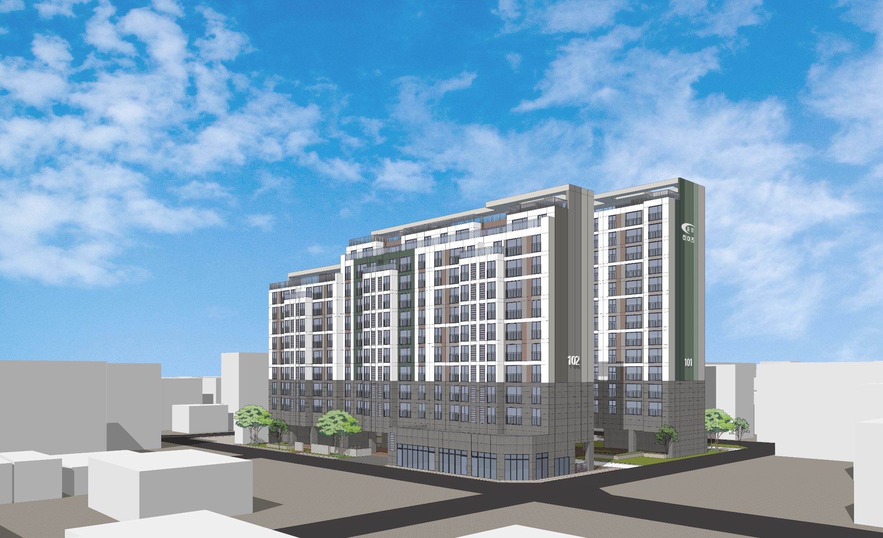
1
건축물 투시도

Slide 3
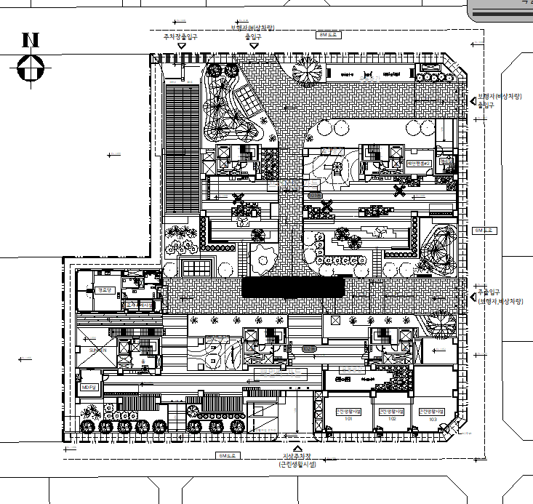

2
지상1층 전체 배치도
조형물 위치

Slide 4
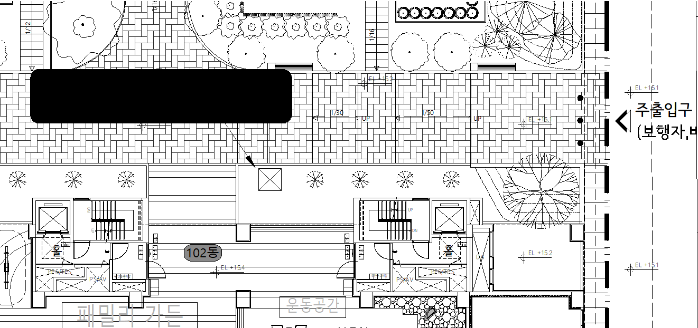


2
확대평면도
조형물 위치

